Slide 1
FoU-prosjekt nr. 164003 Utvikling av kommunen som læringsarena for helse- og velferdsutdanningene Hovedfunn
Content slide, with top bar image
FOU-PROSJEKT NR.154003 UTVIKLING AV KOMMUNEN SOM LÆRINGSARENA FOR HELSE- OG VELFERDSUTDANNINGENE
Notes:
Content slide, with top bar image. Image size: 6 cm x 25,4 cm or 227 x 960 pixels

Slide 2
Kort om prosjektet
Hovedproblemstilling:
Hvordan kan et samarbeid mellom kommunal sektor og høyskole/universitet gi økt tjenestekvalitet gjennom styrket relevans og kvalitet i helse- og velferdsutdanningene?
Underproblemstillinger:
Hva kjennetegner kommuner/virksomheter som gjennom samarbeid med UH-sektoren sikrer kvalitet og relevans i utdanningene?
Hva kjennetegner UH-institusjoner som aktivt bruker praksisfeltet ved utviklingen av grunn-, etter- og videreutdanninger samt forskning?
Kan kvalitetsindikatorene foreslått i praksisprosjektet brukes til å beskrive ulike modeller for samarbeid, ansvars- og oppgavedeling?
Er det elementer i dagens lov- og avtaleverk som er til hinder for et hensiktsmessig samarbeid?
Hvilke kostnader er knyttet til veiledet praksis i kommunene?
Hvilke resultater får kommunene og UH-institusjonene av å samarbeide?
Undersøkelsen er gjennomført av Rambøll Management Consulting i perioden januar – august 2017.
Datagrunnlaget består av kvalitative intervjuer med ansatte og studenter i 5 kommuner og tilhørende universiteter
og høgskoler, samt gjennomgang av besvarelsene fra KS Arbeidsgivermonitor.
FOU-PROSJEKT NR.154003 UTVIKLING AV KOMMUNEN SOM LÆRINGSARENA FOR HELSE- OG VELFERDSAUTDANNINGENE

Slide 3
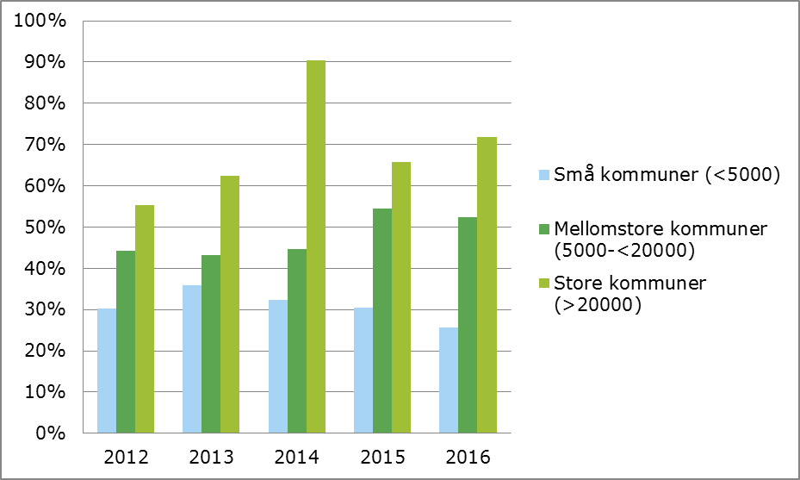
Formalisert samarbeid mellom kommuner og UH
Overordnet
Kommunene opplever at UH-institusjonene er lydhøre for kommunens behov og ønsker.
Informantene opplever økt fokus på samarbeid mellom kommuner og UH-sektoren og samarbeidet bidrar til å øke kommuneperspektivet i utdanningene.
Samarbeidsavtaler
Store og sentrale kommuner har i større grad samarbeidsavtaler med UH-sektoren enn mindre og usentrale kommuner.
Regresjonsanalyser viser at store kommuner har 25 prosent større sannsynlighet for å ha en samarbeidsavtale enn mindre kommuner.
Avstanden til UH-institusjonen har stor betydning for om det er etablert et formelt samarbeid.
De fleste samarbeidsavtalene tar for seg temaene praksis og forskning og utvikling.
Samarbeidsavtalene bidrar til positiv utvikling på en rekke områder i kommunen.
Utvikling av utdanningstilbud i tråd med sektorens behov
Økt samarbeid om forskning og utvikling
Økt veilederkompetanse
Formaliserte samarbeidsavtaler oppgis å være helt sentralt for at partene skal prioritere samarbeidet.
FOU-PROSJEKT NR.154003 UTVIKLING AV KOMMUNEN SOM LÆRINGSARENA FOR HELSE- OG VELFERDSAUTDANNINGENE

Slide 4
Formalisert Samarbeid mellom kommuner og UH
Formaliserte samarbeidsarenaer
Det er store variasjoner mellom kommunene når det gjelder formaliseringen av møtepunkter.
Flere av kommunene som inngår i undersøkelsen mangler formaliserte arenaer til å formidle egne ønsker og behov til UH-sektoren.
Samarbeid er svært ulikt beskrevet i samarbeidsavtalene, noen har detaljerte beskrivelser av møtepunkter, mens andre avtaler ikke nevner møtepunkter eller møtearenaer.
UH-institusjonene har i noen grad andre formaliserte samarbeidsarenaer der de møter kommuner, men dette gjelder kun et fåtall kommuner.
Formaliserte samarbeidsarenaer er et suksesskriterium for samarbeid.
Interkommunale samarbeidsarenaer gir mindre kommuner mulighet for å bli sett og hørt og UH-sektoren anledning til å bli kjent med flere kommuner.
Både kommuner og UH-institusjoner som deltar på arenaer der de to sektorene møtes er veldig positive til disse samarbeidene og mulighetene det gir både for kommunene og for UH-sektoren.
FOU-PROSJEKT NR.154003 UTVIKLING AV KOMMUNEN SOM LÆRINGSARENA FOR HELSE- OG VELFERDSAUTDANNINGENE

Slide 5
Samarbeid
Læringsutbyttebeskrivelser
Kommunene er i liten grad involvert i utvikling av læringsutbyttebeskrivelser, men ønsker mer samarbeid om disse.
UH-institusjonene oppgir at de arbeider med å sikre kommuneperspektivet i læringsutbyttebeskrivelsene blant annet gjennom å ha delte stillinger mellom UH-institusjon og kommune og ved å ha representanter inn i utviklingen av læringsutbyttebeskrivelsene.
Forskning og fagutvikling
Forskning og fagutvikling skjer i stor grad på UH-institusjonenes premisser.
Det er behov for en kulturendring i kommunen for å prioritere forskning og utvikling.
Det er behov for mer kompetanse på forskning og utvikling i kommunen for å sikre at kommunen blir en premissleverandør inn i forskningen. Tydelige ledere i kommunene er viktig for å sikre at kommunen bidrar til forskning som gir verdi for kommunen.
Delte stillinger
Delte stillinger anses som en god måte å ivareta kommuneperspektivet i UH-institusjonene. Det er imidlertid få kommuner som har dette, men flere ønsker mer. Det brukes også forelesere fra kommunen, noe studentene er veldig positive til.
FOU-PROSJEKT NR.154003 UTVIKLING AV KOMMUNEN SOM LÆRINGSARENA FOR HELSE- OG VELFERDSAUTDANNINGENE

Slide 6
Praksisstudier
Flertallet av informantene er kritiske til at det er ulik finansieringsordning for praksis i kommuner og i spesialisthelsetjenesten.
Alle kommunene som inngår i prosjektet har studenter i praksis, men kun 4 av 5 har overordnet avtale om praksis med UH-institusjon. I den siste kommunen er avtalene om praksis mellom hvert enkelt praksissted og UH-institusjonen.
Koordinering av praksis krever mye ressurser fra UH-institusjonene. I tillegg til samarbeid med hver enkelt kommune, skjer mye av selve samarbeidet direkte mellom UH-institusjon og hvert enkelt praksissted.
Kommunens kostander knyttet til praksis handler om koordinering av praksisstudentene og medgått tid hos veileder. Særlig for store kommuner kreves det mye administrative ressurser på planlegging av praksis.
Fagveiledning fra UH-institusjon oppgis å være ressurskrevende for UH-institusjonen, men viktig for å sikre god praksisoppfølging. Enkelte steder etableres rutiner for oppfølging via video når praksisstedet er langt fra UH-institusjon for å tilrettelegge for praksisutplassering i alle kommuner.
Kommunene opplever at praksis er en viktig rekrutteringskanal og videre at det bidrar til fagutvikling i kommunen.
FOU-PROSJEKT NR.154003 UTVIKLING AV KOMMUNEN SOM LÆRINGSARENA FOR HELSE- OG VELFERDSAUTDANNINGENE

Slide 7
Praksisutplassering av medisinstudenter
Kommunene tar ikke overordnet ansvar for praksisutplassering av medisinstudenter i allmennlegetjenesten. UH-institusjonene har derfor ikke noe samarbeid med kommuneadministrasjonen om praksis for medisinstudenter i allmennlegetjenesten.
Organiseringen av fastlegetjenesten gir kommunene begrenset handlingsrom for å styre fastlegene og det er derfor vanskelig eller ikke mulig å pålegge fastleger å motta studenter i praksis i følge kommunene.
Manglende kommunal styring av fastlegene gjør at det er særlig ressurskrevende å koordinere praksisutplassering hos fastleger fordi UH-institusjonene må ta kontakt med hvert enkelt fastlegekontorer.
For fastleger medfører praksisveiledning et betydelig økonomisk tap. De mottar noe kompensasjon fra studiestedet, men dette oppgis å være langt lavere enn hva fastlegen tjener på å ha pasienter.
Å legge inn praksis i avtalene mellom kommuner og fastleger og å legge praksis til kommunalt ansatte fastleger er forslag som har fremkommet for hvordan kommunen kan tilrettelegge for praksis i allmennlegetjenesten
FOU-PROSJEKT NR.154003 UTVIKLING AV KOMMUNEN SOM LÆRINGSARENA FOR HELSE- OG VELFERDSAUTDANNINGENE

Slide 8
Veilederkompetanse i kommunene
Både kommunene og UH-institusjonene er enige i at formell veilederkompetanse er både positivt og viktig.
Det stilles per i dag ikke krav til formell veilederkompetanse hos veiledere. UH-institusjonene tror et slikt krav vil kunne medføre stor mangel på praksisplasser da det per i dag er mange veiledere som ikke har formell veilederkompetanse.
Kommunene og fastlegene opplever at det er vanskelig å prioritere og sikre formell veilederkompetanse. Bakgrunnen for dette er at det er både kostbart og ressurskrevende å bruke mye tid på reiser og kurs. I tillegg må kommunen skaffe vikarer.
Selv når UH-institusjonene tilbyr gratis veilederutdanning eller -kurs vurderes kostnadene ved å sende ansatte på disse som for store for flere kommuner.
FOU-PROSJEKT NR.154003 UTVIKLING AV KOMMUNEN SOM LÆRINGSARENA FOR HELSE- OG VELFERDSAUTDANNINGENE

Slide 9
Kjennetegn ved kommuner og UH-institusjoner som har etablert gode samarbeid
Kommuner som samarbeider godt med UH-institusjoner
Formaliserer samarbeidet gjennom kontrakter og samarbeidsarenaer
Er opptatt av å heve kompetanse i kommunen
Opptatt av at kommunen er et spennende sted å jobbe
Vil være mer enn et forskningsobjekt
Toppforankret
Kulturforståelse og -endring
UH-institusjoner
Legger til rette for delte stillinger
Søker aktivt etter forskningsprosjekter i kommunehelsetjenesten
Opptatt av tverrfaglig samarbeid
Inkluderer forelesere fra kommunehelsetjenesten
Forankring på toppnivå og samarbeid på hensiktsmessig nivå
FOU-PROSJEKT NR.154003 UTVIKLING AV KOMMUNEN SOM LÆRINGSARENA FOR HELSE- OG VELFERDSAUTDANNINGENE

Slide 10
Drivkrefter og barrierer for samarbeidet
Strukturelle forhold preges av at det er veldig mange kommuner med ulike forutsetninger og behov, mange studenter som skal i praksis og manglende overordnede strukturer for praksisutplassering. Overordnede avtaler, forankring hos ledelse og interkommunale samarbeid trekkes frem som viktige måter å imøtekomme strukturelle utfordringer
Juridiske forhold som påvirker praksis i kommunene er de ulike juridiske kravene til kommune- og spesialisthelsetjenesten. Loven er ikke til hinder slik den er formulert, men kan gi rom for tolkning. Et lovfestet krav til praksis vil følges av økonomiske midler som vil gi kommunene nødvendige ressurser til oppgaver som følger med det å ta i mot studenter i praksis og kunne stimulere kommunene i større grad
Økonomiske forhold som er sentrale handler om at mange kommuner ikke har avsatt midler til forskning og utvikling og kostnader knyttet til praksis, for eksempel til å øke veilederkompetansen. Det er heller ikke statlige overføringer til disse formål. Prosjektet viser at ulik finansieringsordning for utplassering av studenter i praksis i kommune- og spesialisthelsetjeneste kritiseres av informanter i både kommuner og UH-sektoren
Kultur og kompetanse er områder som skiller kommuner og UH-sektoren fra hverandre. Mens UH-sektoren driver undervisning og forskning, er kommunene i stor grad driftsorientert og det er behov for en kulturendring for å prioritere forsknings- og utviklingsarbeid. I tillegg er det behov for økt kompetanse i kommunen knyttet til forskning og utvikling. Flere mastergrader i kommunen og økt bruk av delte stillinger er mulige måter å styrke kompetansen og øke forståelsen for begge parter i de to sektorene.
FOU-PROSJEKT NR.154003 UTVIKLING AV KOMMUNEN SOM LÆRINGSARENA FOR HELSE- OG VELFERDSAUTDANNINGENE

